Slide 1
правовідносини
Основи правознавства
10 клас
Частина 2 «Основи теорії права та правовідносин»
Урок 2

Slide 2
ПЛАН УРОКУ
Елементи складу правовідносин (повторення та узагальнення вивченого на попередньому уроці)
Зміст правовідносин
Юридичні факти
На основі плану уроку спробуйте з'ясувати очікувані результати (про що дізнаємося, чого навчимося)

Slide 3
1. ЕЛЕМЕНТИ СКЛАДУ ПРАВОВІДНОСИН
Склад правовідносин
Суб'єкти правовідносин
Об'єкти правовідносин
Зміст правовідносин
Учасники правовідносин
Матеріальні або нематеріальні блага
Фізичні особи
Юридичні особи
Юридичний
Фактичний

Slide 4
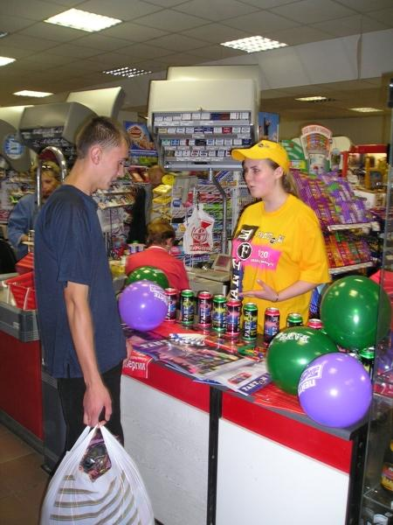
2. Зміст правовідносин
Матеріальний аспект | Юридичний аспект
Фактична поведінка, дії учасників | Юридичні права й обов'язки учасників правовідносин
Розглянемо приклад правовідносин:
Купівля продуктів у магазині
Суб'єкти правовідносин:
Покупець (фізична особа)
Магазин (юридична особа, яку представляє продавець)
Об'єкт правовідносин:
Право власності на продукти
Безпосередньо продукти
Матеріальний аспект змісту правовідносин:
Передавання продуктів від продавця до покупця, фактичний їх перехід
Юридичний аспект змісту правовідносин:
Обов'язок продавця надати необхідну інформацію про товар і передати його покупцеві
Обов'язок покупця сплатити за товар
Право покупця отримати повар належної якості

Slide 5
3. Юридичні факти
Життєві обставини, які породжуються, змінюють або припиняють правовідносини, називаються юридичними фактами
Юридичні факти
Події
Дії

Slide 6
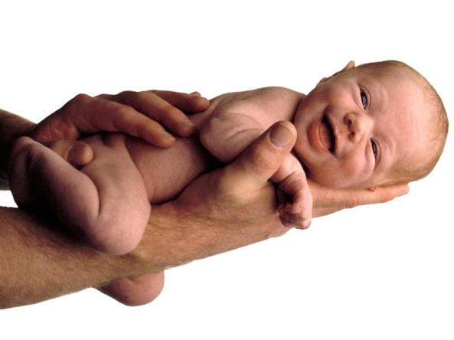
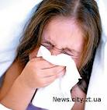
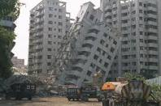
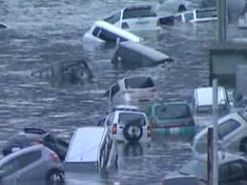
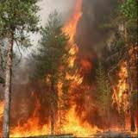
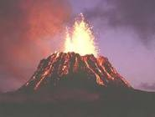
Ю р и д и ч н і П о д і ї
Юридичні події — це такі обставини, які породжують, змінюють або припиняють правовідносини незалежно від волі людей
Notes:
Народження дитини.
Хвороба.
Землетрус.
Цунамі.
Пожежа.
Виверження вулкану.

Slide 7
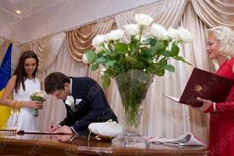
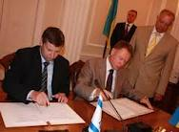
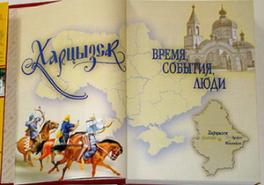
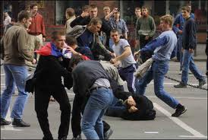
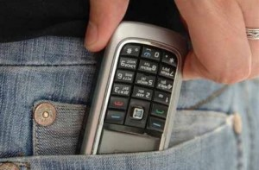
Ю р и д и ч н і Д і ї
Юридичні дії — це факти, які породжують, змінюють або припиняють правовідносини на основі волевиявлення людей. Поділяються на правомірні та неправомірні.
Notes:
Укладання угоди.
Укладання шлюбу.
Написання та видання книжки.
Бійка.
Грабіж.
Крадіжка.

Slide 8
Закріплення
Проаналізуйте наведені ситуації та визначте, чи виникають у них правові відносини; з'ясуйте склад правовідносин (суб'єкти, об'єкти, зміст правовідносин)
Хлопець відмовився прибрати у своїй кімнаті, незважаючи на вимоги батьків;
Студент влаштувався на роботу в приватну фірму;
Отримавши травму, хлопець звернувся за медичною допомогою до лікарні;
Учениця надіслала власні вірші до редакції журналу, які були надруковані.
Домашнє завдання:
Читати параграф 7-8 п. 2-3 (підручник О.Д.Наровлянського «Правознавство. 10 кл»)

